Slide 1


Slide 2
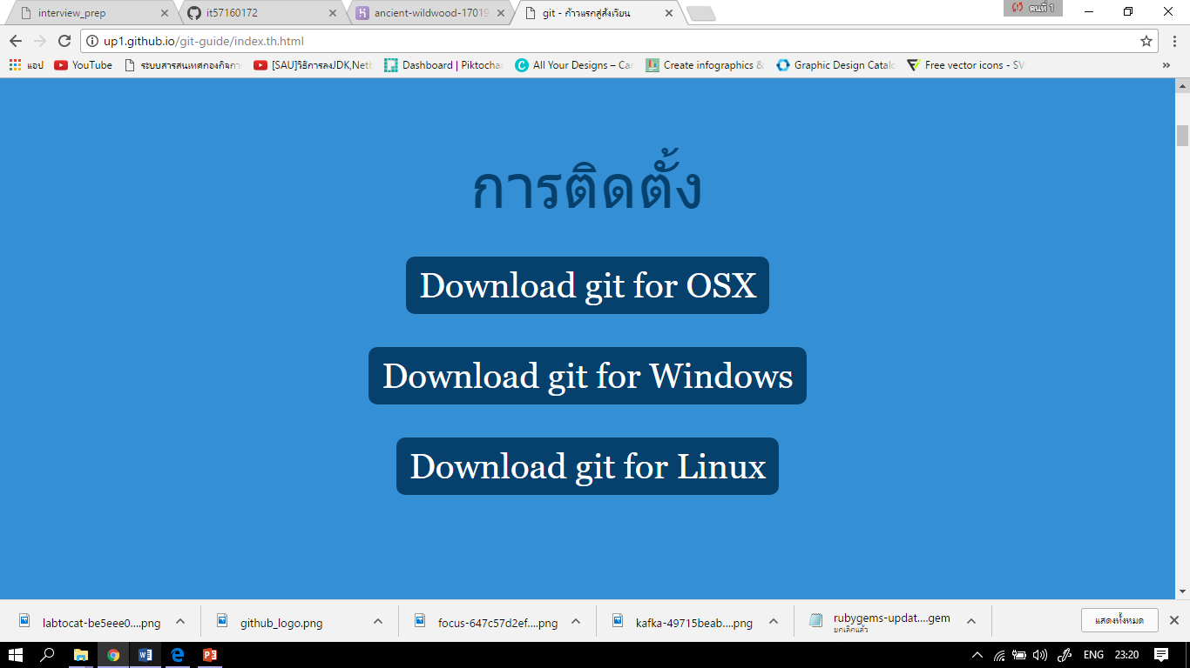
https://git-for-windows.github.io/

Slide 3
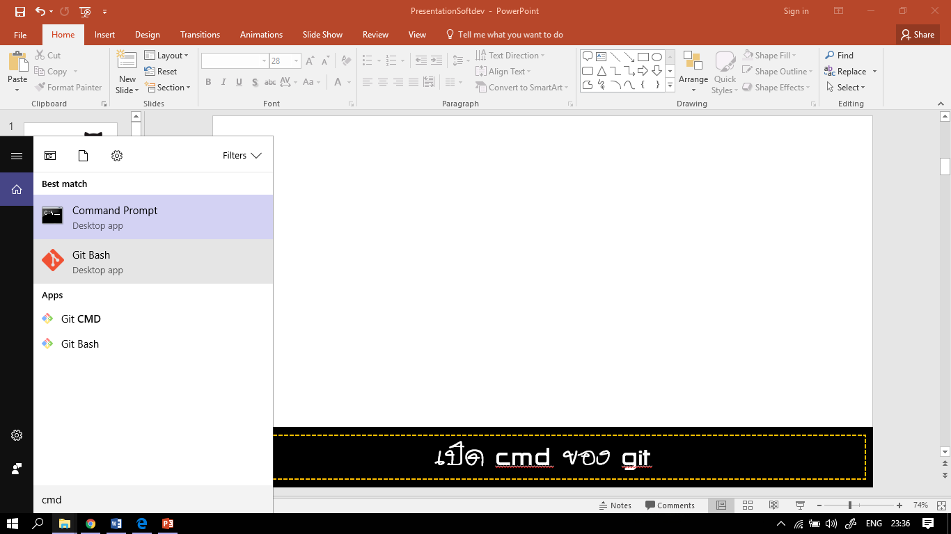
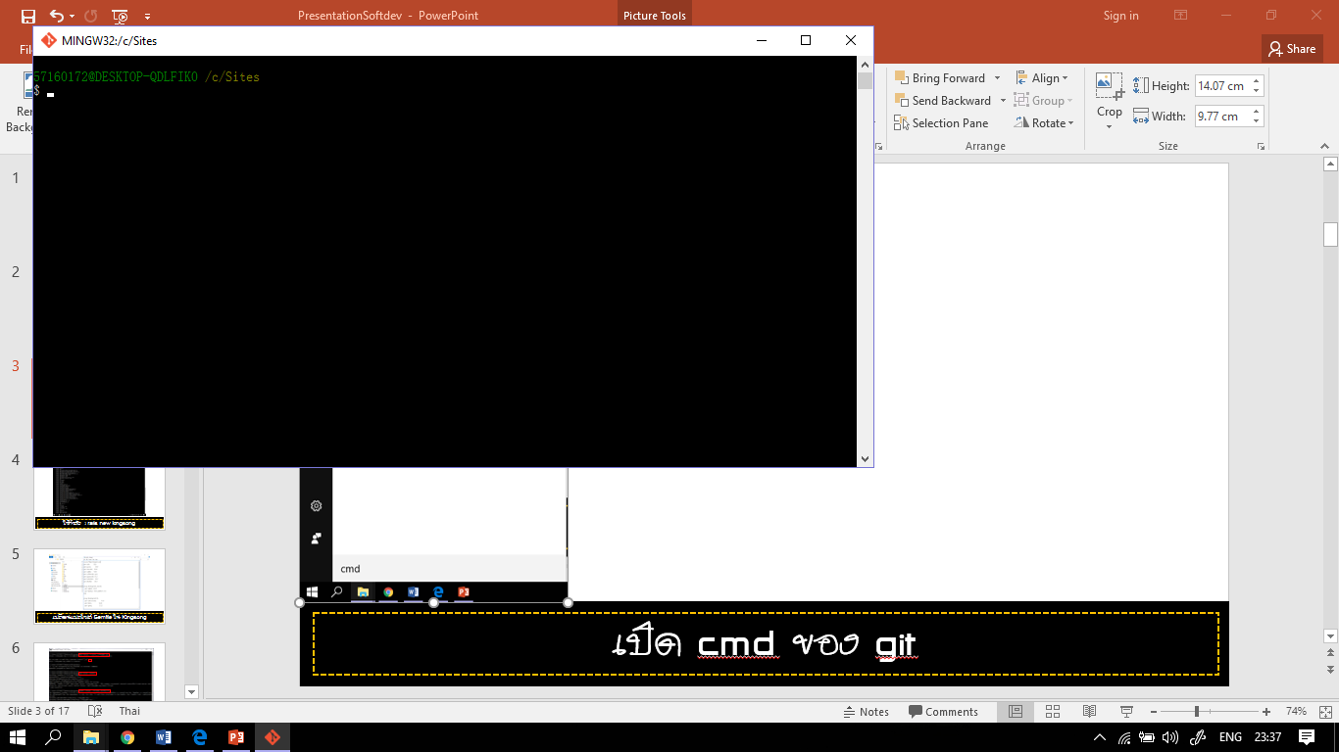
เปิดใช้งาน cmd ของ Git Bash

Slide 4
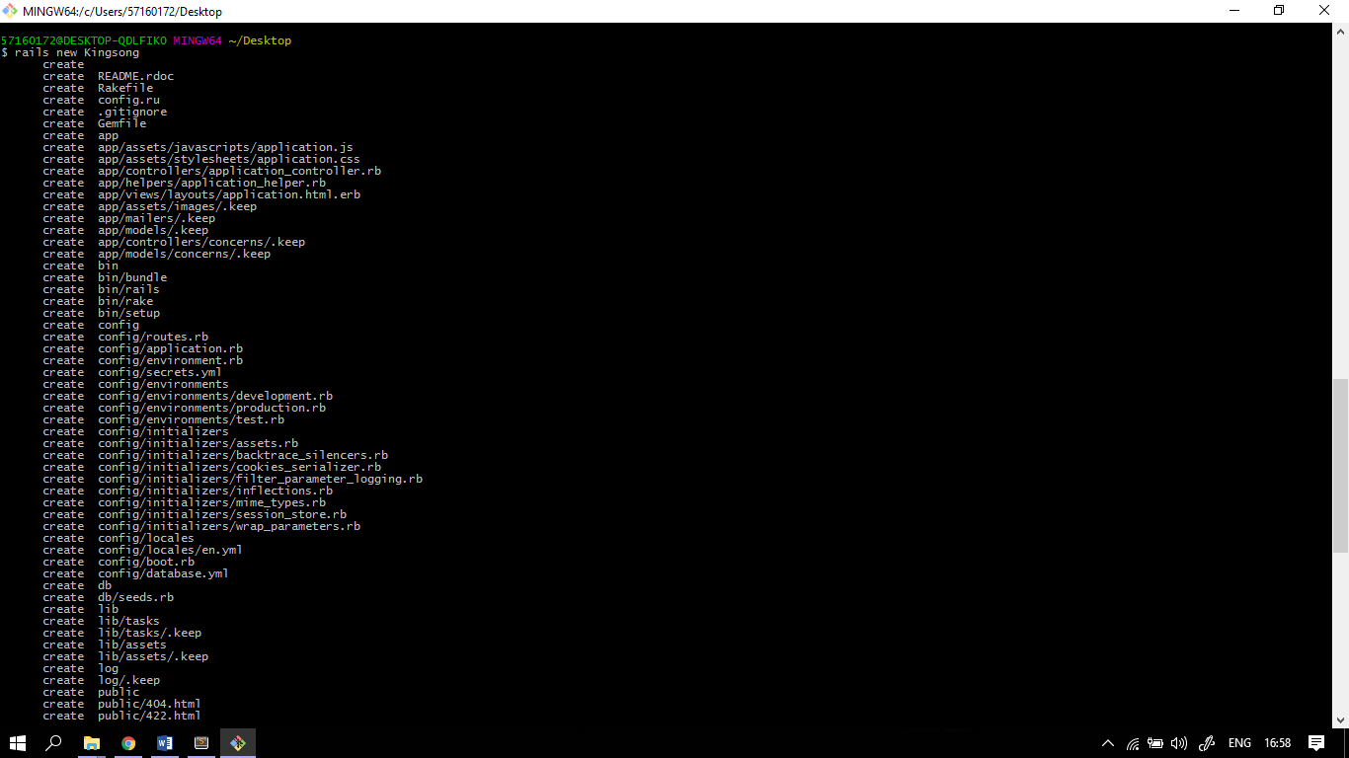
ใช้คำสั่ง : rails new kingsong
คือการสร้างแอพลิเคชั่น rails framework และตั้งชื่อว่า kingsong

Slide 5
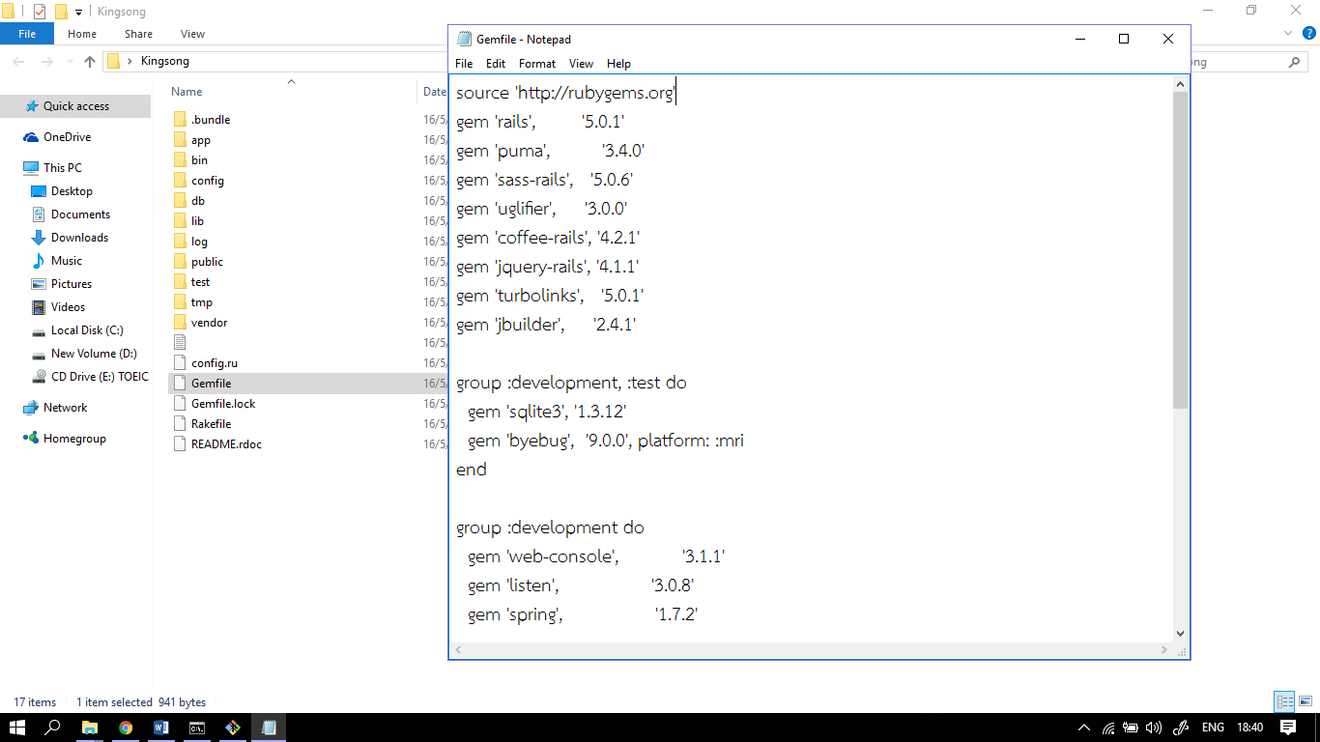
เปลี่ยนแปลไฟล์ Gemfile ใน Kingsong
Gemfile เป็นส่วนที่ใช้บอกว่าแอพลิเคชันของเราต้องการใช้ library อะไรบ้าง

Slide 6
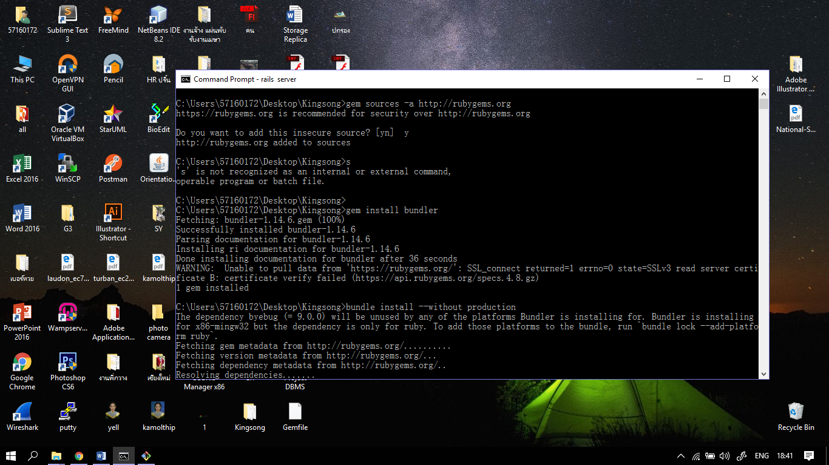
ใช้คำสั่ง : gem sources –a http://rubygems.org
การติดตั้ง bundler ไม่สามารถทำได้เนื่องจากติด SSL ของ https://rubygems.org
จึงต้องทำการเพิ่ม URL http://rubygems.org เพื่อให้สามารถติดตั้ง bundler ได้
จากนั้นระบบจะถามว่าคุณต้องการ Add insecure source หรือไม่? : ให้ตอบ Y

Slide 7
ใช้คำสั่ง : gem install bundler
คำสั่งในการติดตั้ง Bundler เพื่อใช้ในการจัดการ gem
Bundler คือ สิ่งที่ใช้ในการจัดการ Gem ที่ต้องการนำมาใช้กับ Ruby Application ที่เราพัฒนา โดยติดตามความเคลื่อนไหว
และติดตั้ง Gem ต่างๆ ตามที่ตั้งค่าไว้ รวมถึงสามารถกำหนด Version ของ Gem ที่ต้องการได้

Slide 8
ใช้คำสั่ง : bundle install --without production
ติดตั้ง bundle โดยไม่ต้องติดตั้งในส่วนของ production

Slide 9
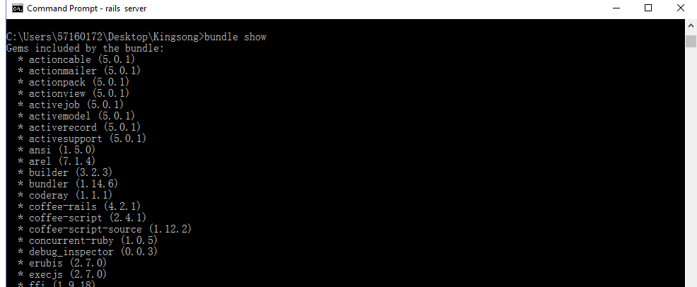
ใช้คำสั่ง : bundle show
แสดงรายละเอียด Gems ที่อยู่ใน Bundle

Slide 10
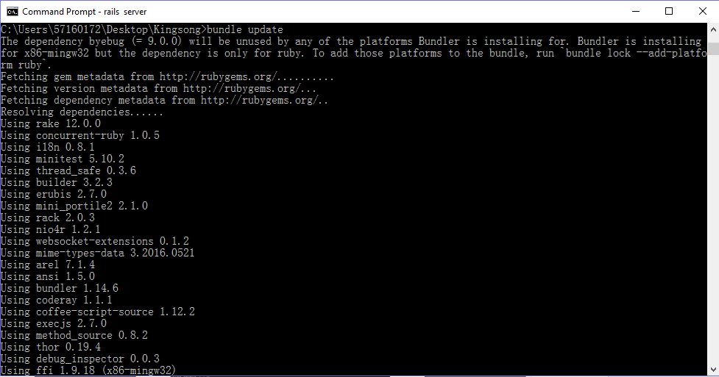
ใช้คำสั่ง : bundle update
เพื่อทำการ Update bundle

Slide 11
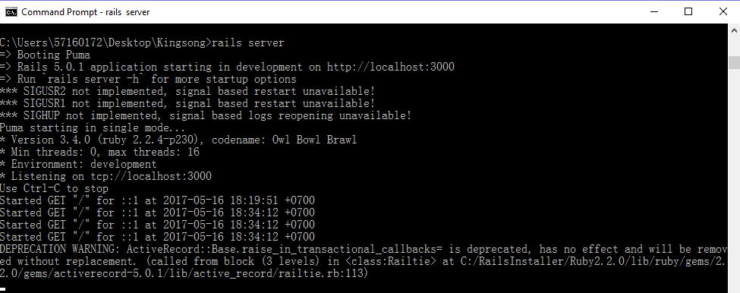
open cmd แล้วใช้คำสั่ง : rails server

Slide 12
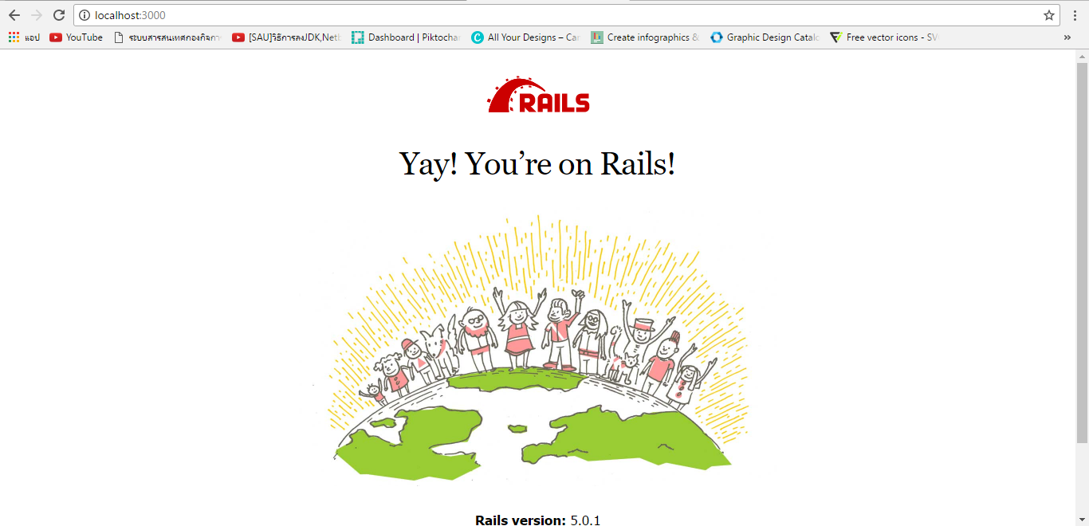
จากนั้นเปิด google พิมพ์ localhost:3000
ถ้าพบกับหน้านี้ถือว่าการติดตั้งของเราถูกต้อง

Slide 13
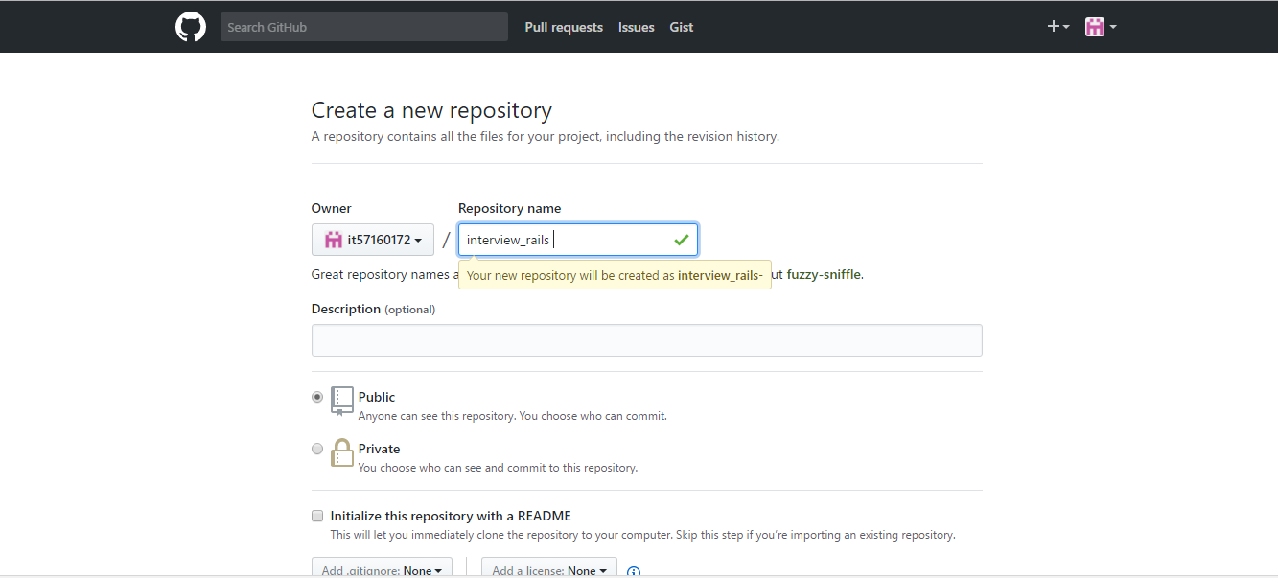
ไปที่ github Create Repo ชื่อ : interview rails

Slide 14
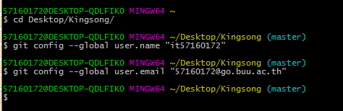
จากนั้น Config Username, Config email ที่ git bash
**Usernamและemail ที่ config นี้จะต้องตรงกับที่ login เข้าใช้งาน github.com

Slide 15
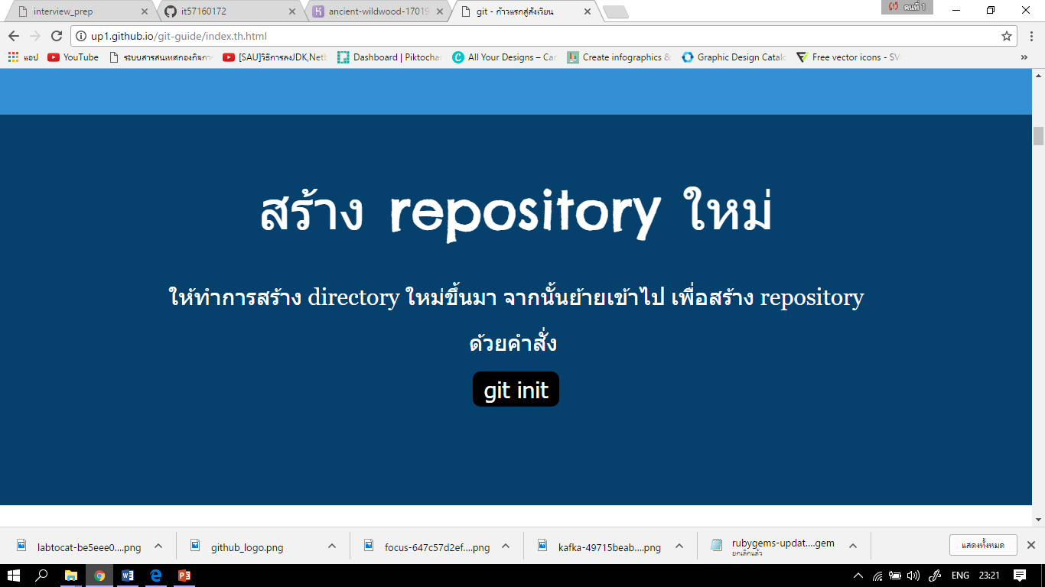
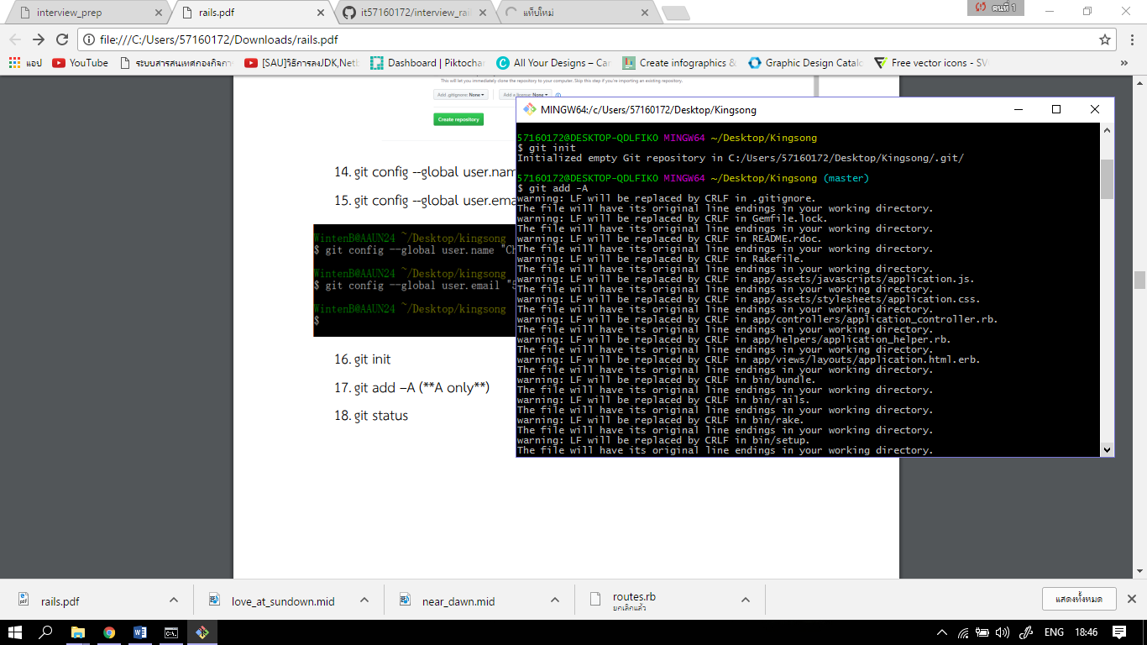

Slide 16
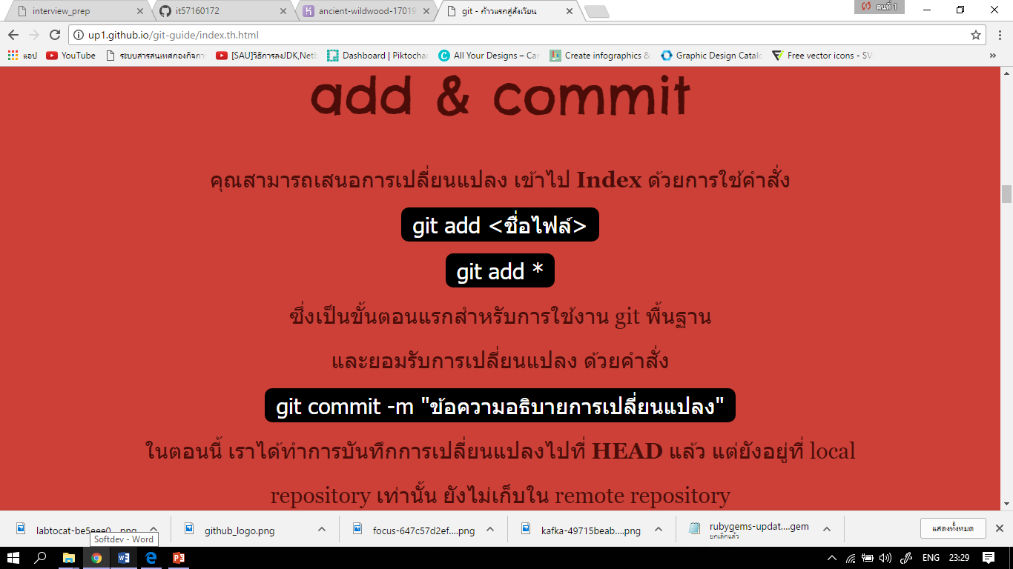

Slide 17
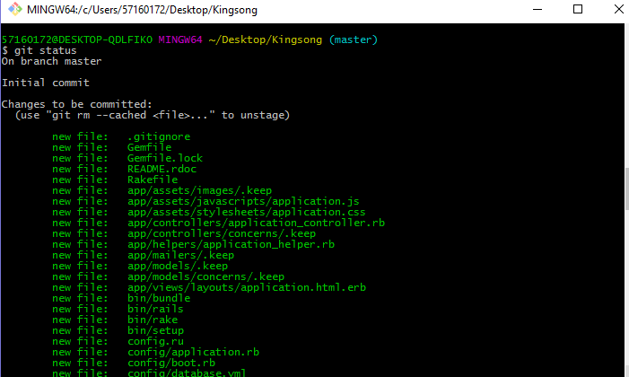
จากนั้นใช้คำสั่ง : git status
เพื่อดูสถานะของ git ที่ได้ทำการ add ข้อมูลเข้าไปใน git

Slide 18
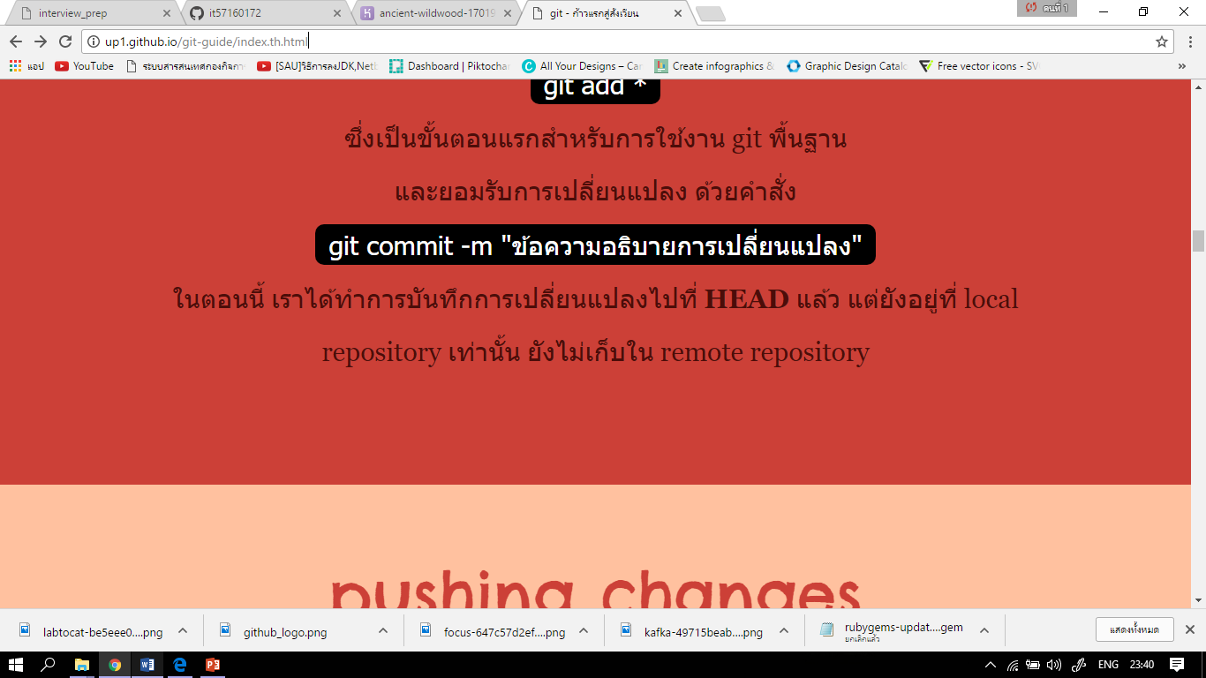
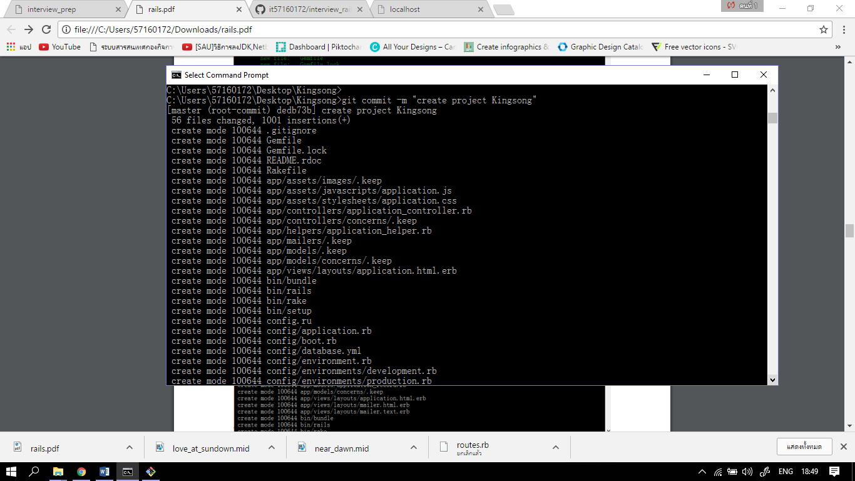

Slide 19
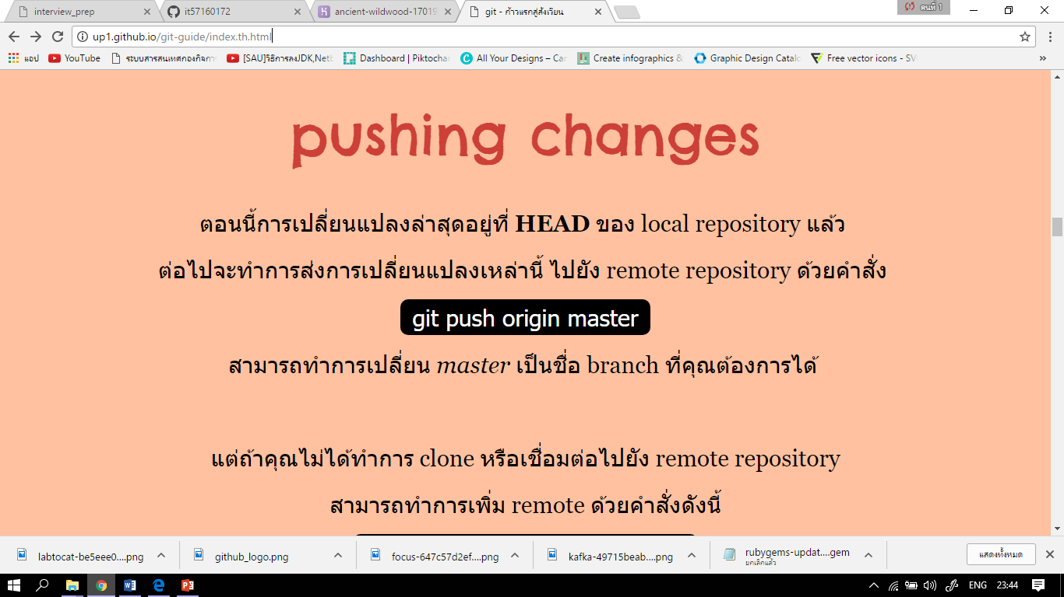
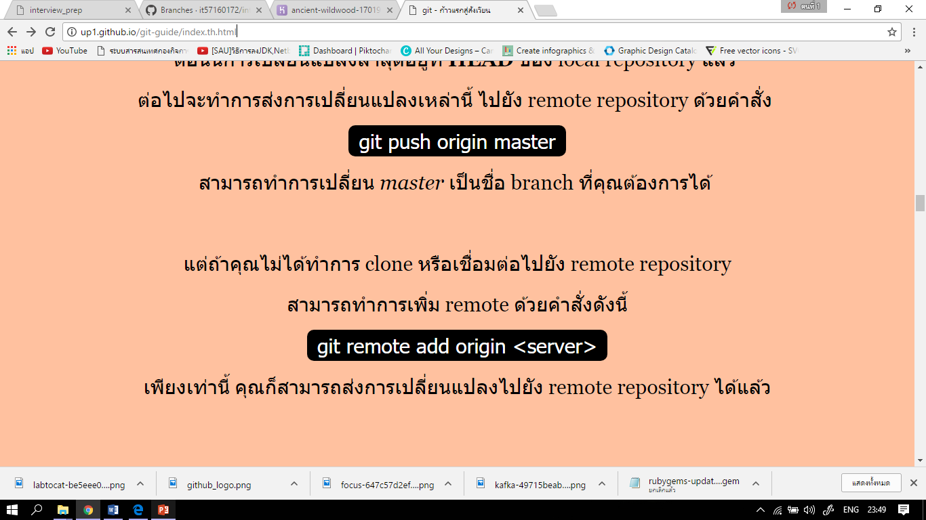
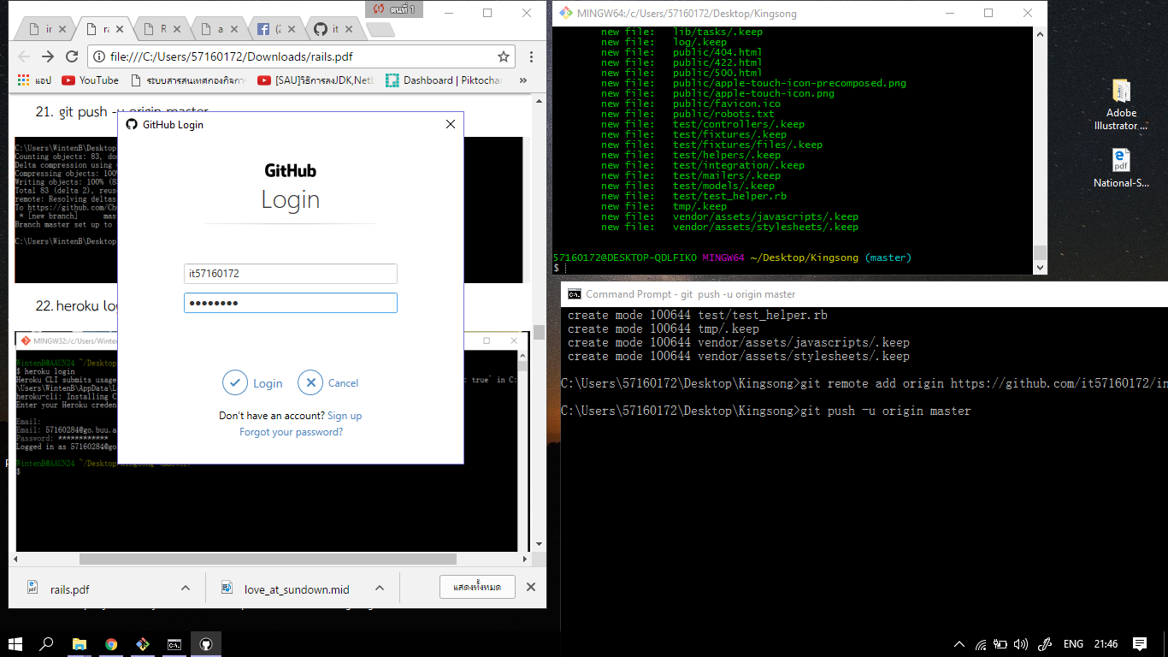

Slide 21
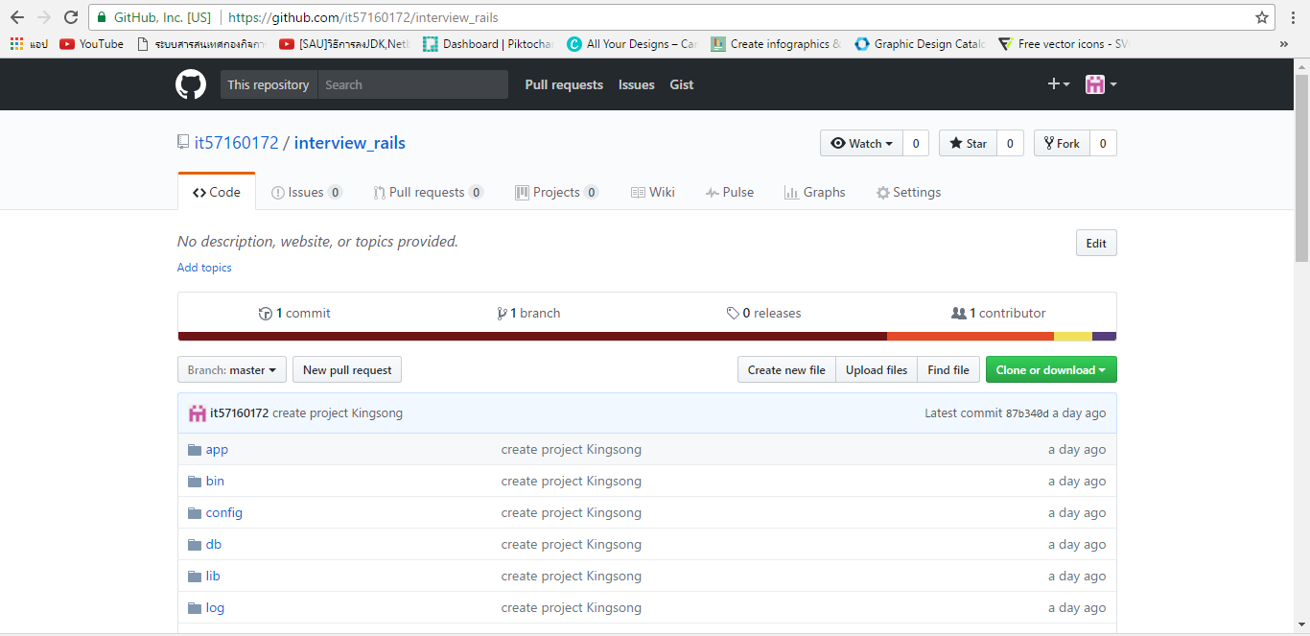
ข้อมูลใน Kingsong ไปอยู่ที่ git แล้ว

Slide 22


Slide 23
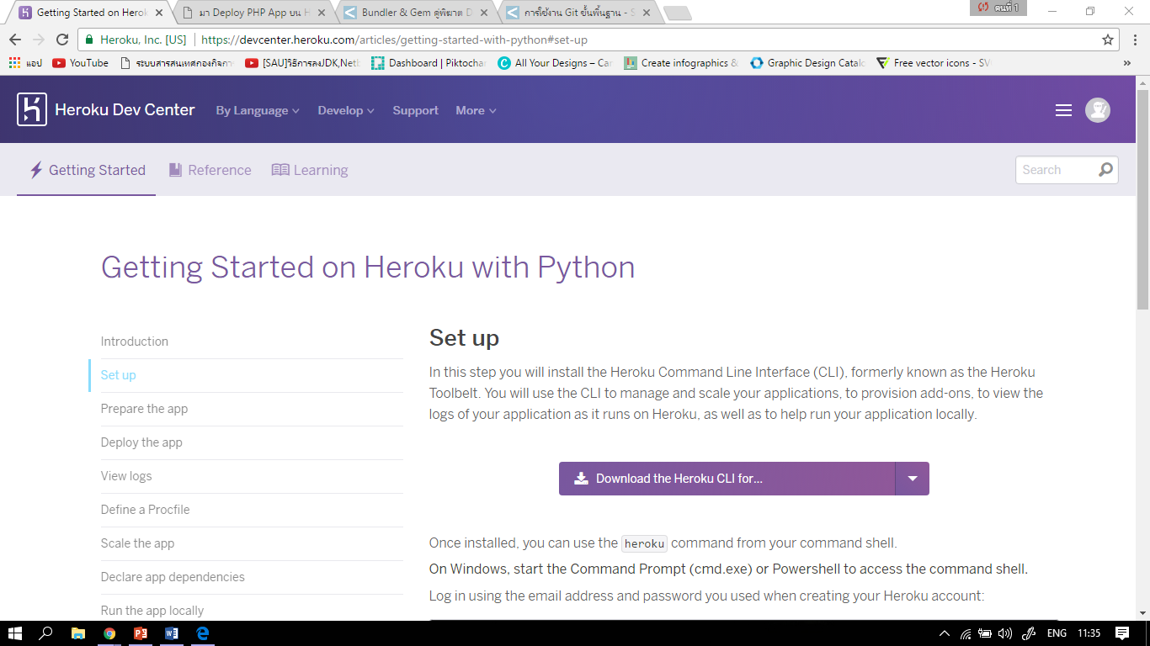
การดาวน์โหลดและเข้าใช้งาน Heroku
เข้าใช้งานHeroku ได้ที่
https://www.heroku.com
ดาวน์โหลด Heroku Toolbelt ได้ที่ https://devcenter.heroku.com/articles/getting-started-with-python#set-up

Slide 24
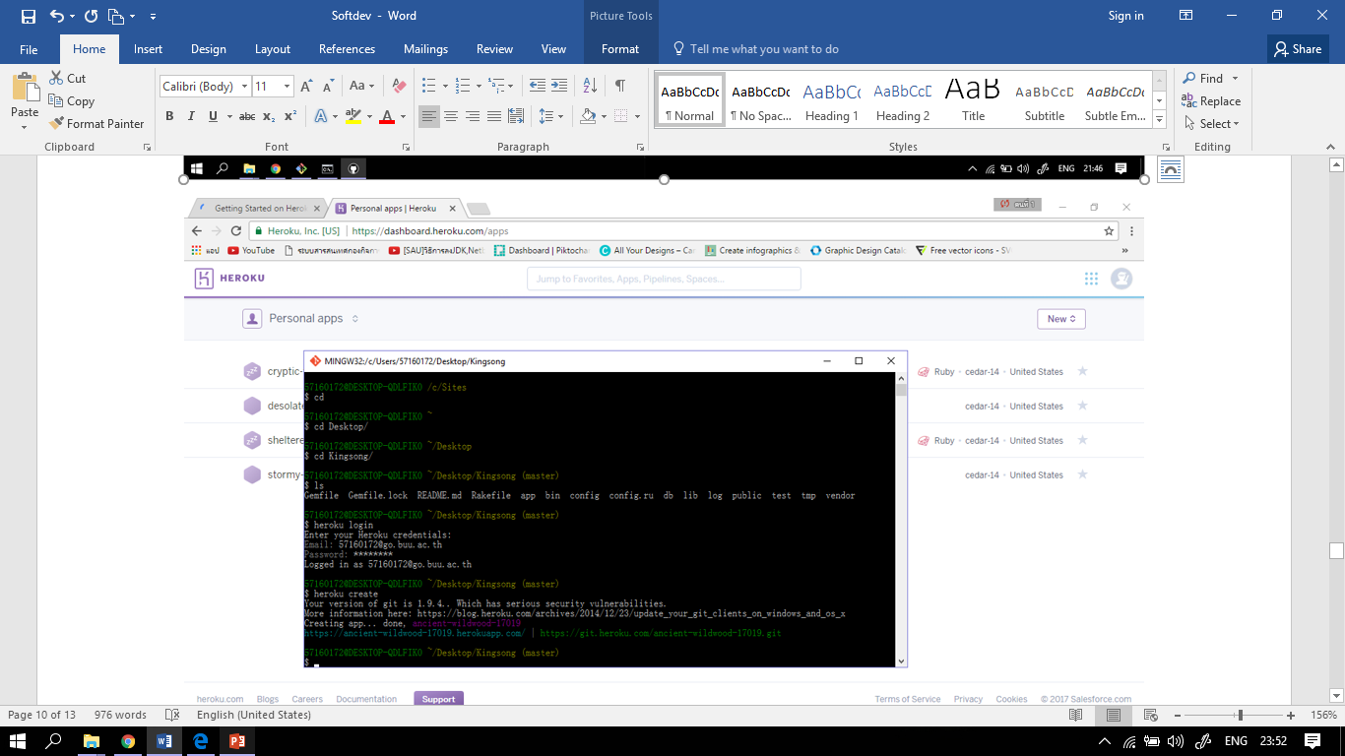
ใช้คำสั่ง : heroku login
เพื่อเข้าใช้งาน Heroku
ให้ login ด้วย email และ password ที่สมัครผ่านหน้าเว็บในตอนแรก

Slide 25
ใช้คำสั่ง : heroku create
เพื่อสร้าง app บน Heroku สำหรับเตรียมรับ PHP app ที่จะนำไปวางบน Heroku ซึ่ง Heroku จะทำการ generate ชื่อโดยการสุ่ม ในที่นี้ชื่อที่สุ่มขึ้นมาคือ ancient-wildwood-17019
*โดย Heroku app สร้างฟรีได้ไม่เกิน 5 app

Slide 26
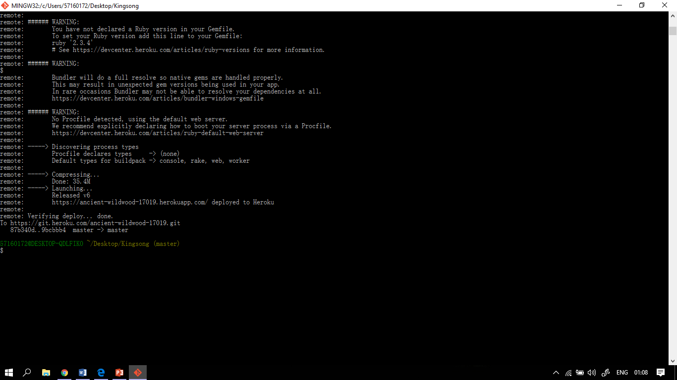
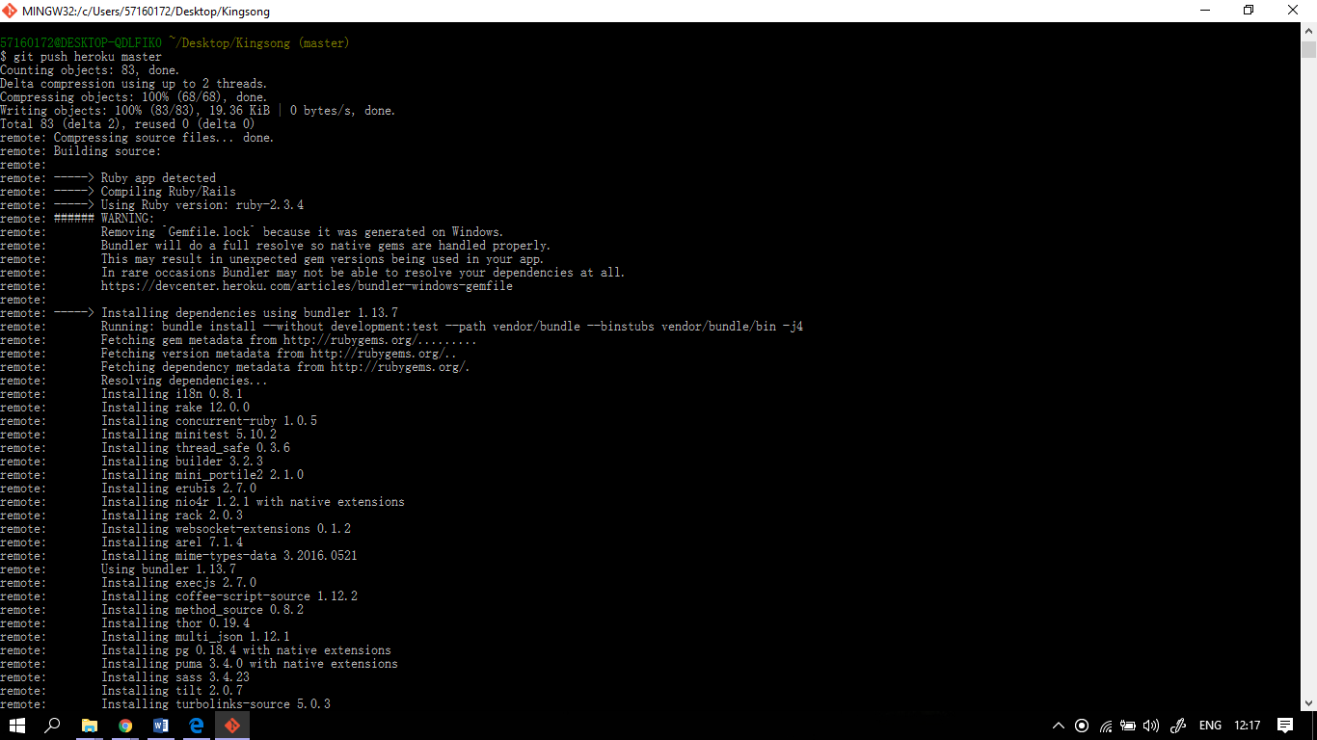
ใช้คำสั่ง : git push heroku master
เป็นการ deploy ข้อมูลเข้าสู่ Heroku หลังจาก deploy จะได้ URL:

Slide 27
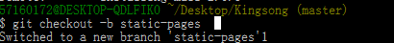
ใช้คำสั่ง : git checkout -b static-pages
คำสั่งสร้าง branch ชื่อว่า " static-pages " และเปลี่ยนไปยัง branch ที่สร้างทันที git checkout -b static-pages

Slide 28
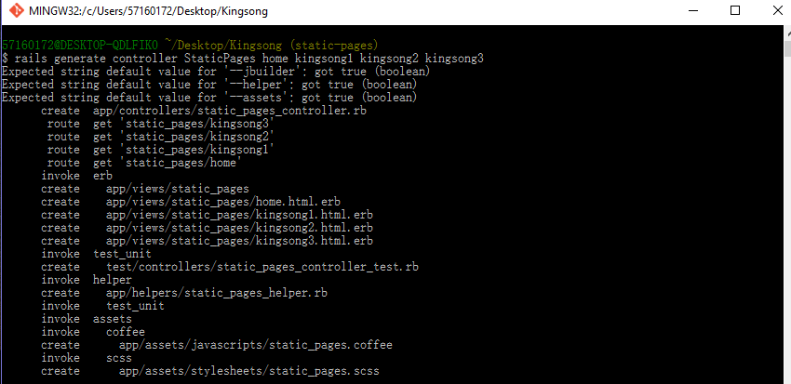
ใช้คำสั่ง : rails generate controller StaticPages home kingsong1 kingsong2 kingsong3
เป็นสร้าง controller home kingsong1 kingsong2 kingsong3 ไว้ที่ StaticPages

Slide 29
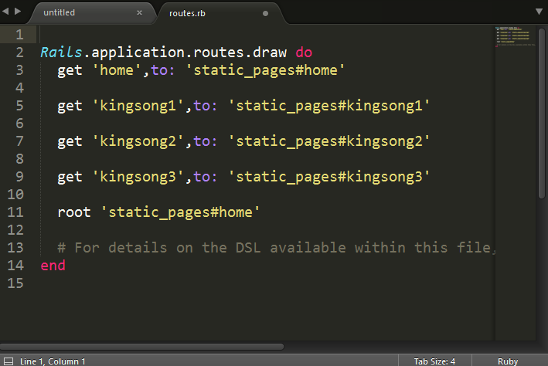
แก้ไข้ routes : config/routes

Slide 30
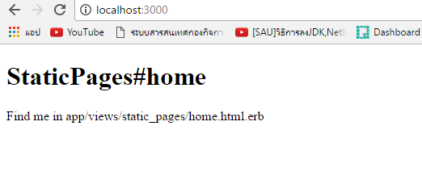
ไปที่ google พิมพ์ : Localhost:3000

Slide 31
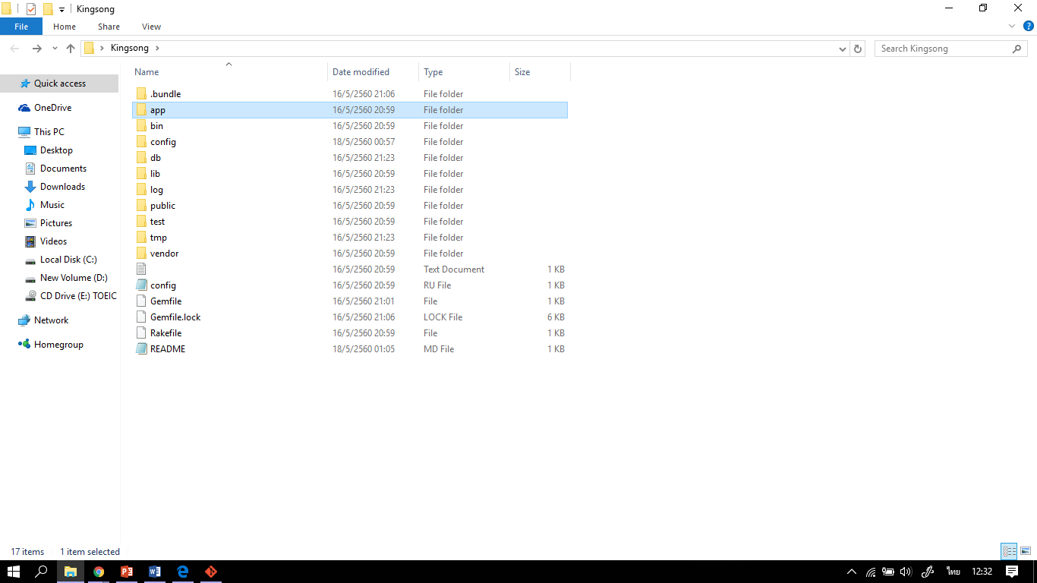
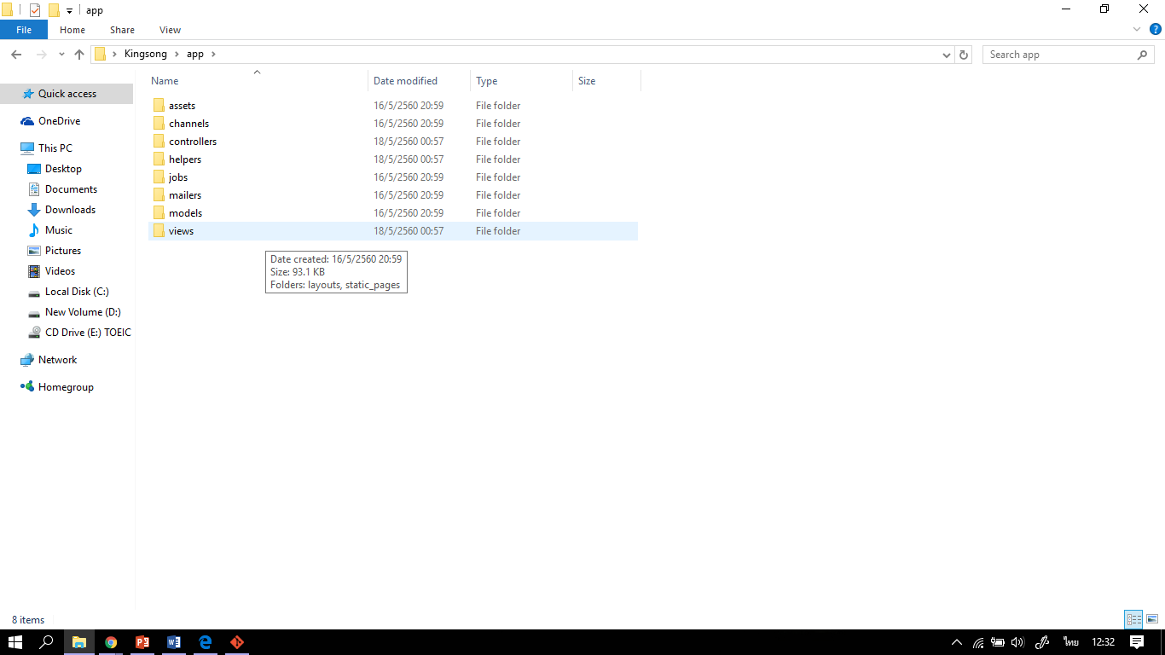
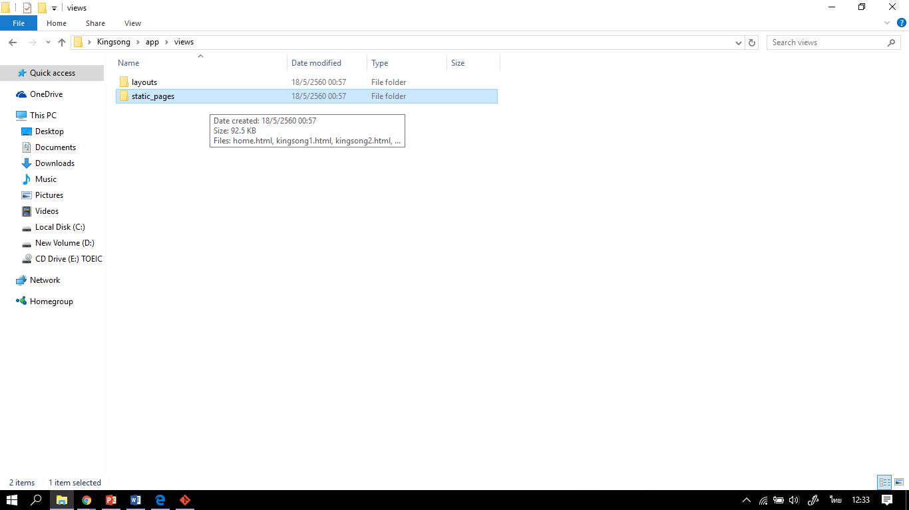
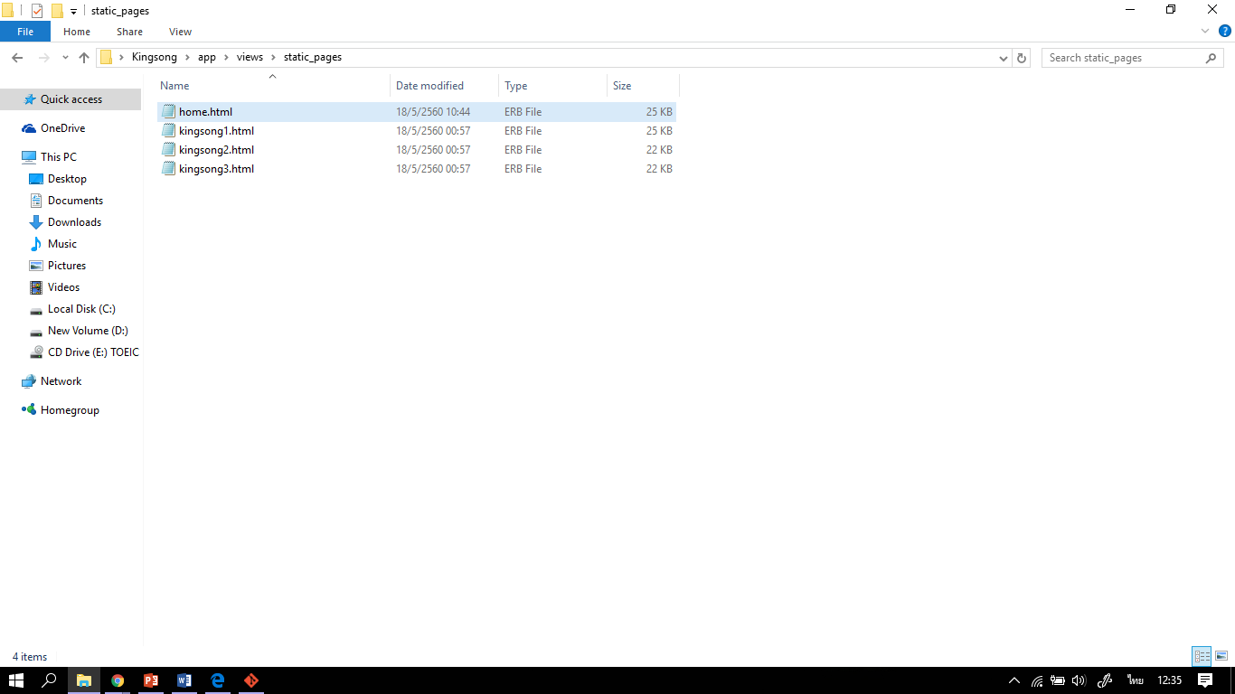
ไปที่ app/views/static_pages/home.html.erb

Slide 32
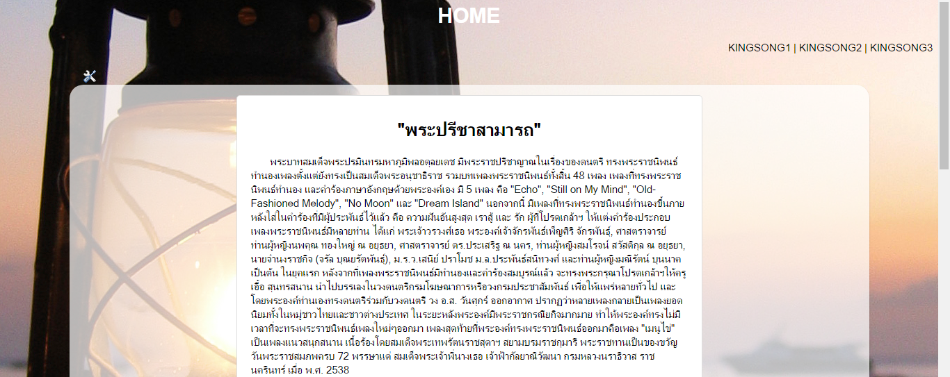
ผลลัพธ์จากการแก้ไข้หน้า : HOME
URL : https://ancient-wildwood-17019.herokuapp.com/home

Slide 33
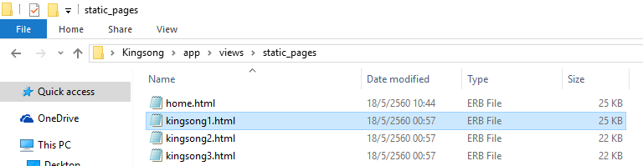
ไปที่ app/views/static_pages/kingsong1.html.erb

Slide 34
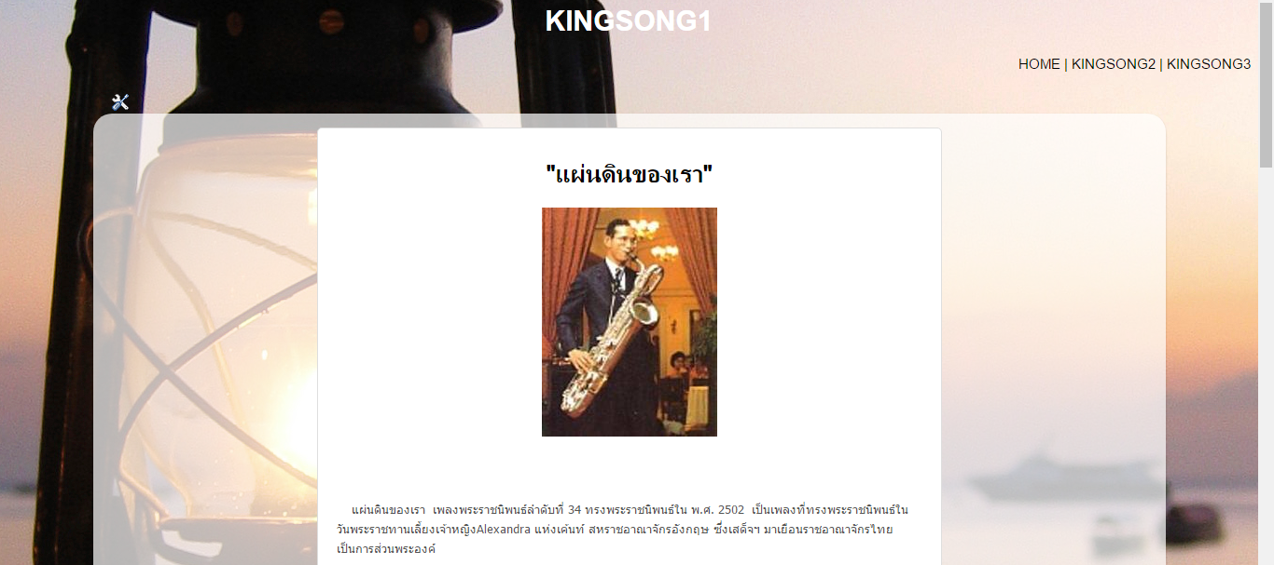
ผลลัพธ์จากการแก้ไข้หน้า : KINGSONG1
URL : https://ancient-wildwood-17019.herokuapp.com/kingsong1

Slide 35
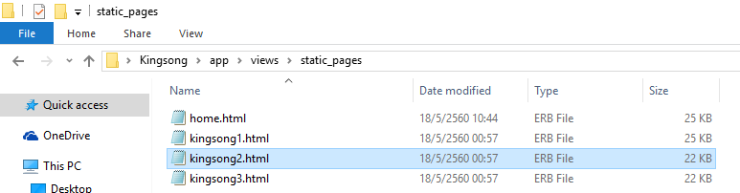
ไปที่ app/views/static_pages/kingsong2.html.erb

Slide 36
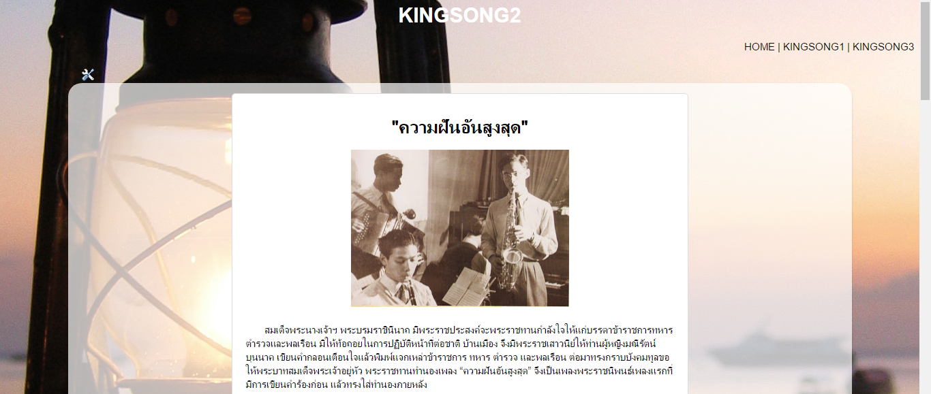
ผลลัพธ์จากการแก้ไข้หน้า : KINGSONG2
URL : https://ancient-wildwood-17019.herokuapp.com/kingsong2

Slide 37
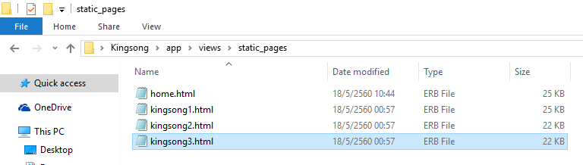
ไปที่ app/views/static_pages/kingsong2.html.erb

Slide 38
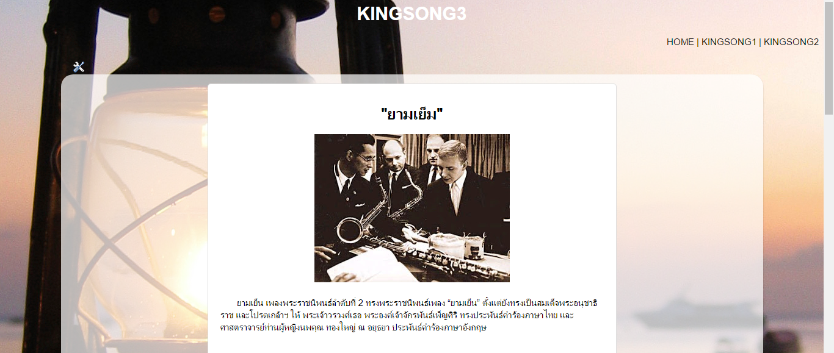
ผลลัพธ์จากการแก้ไข้หน้า : KINGSONG3
URL : https://ancient-wildwood-17019.herokuapp.com/kingsong3

Slide 39
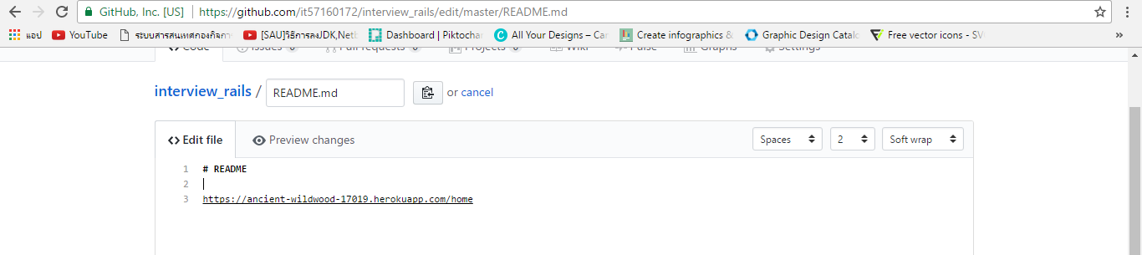
ไปที่ github เอา URL ไปใส่ที่ไฟล์ README.md
URL: https://ancient-wildwood-17019.herokuapp.com
ใช้ในการดูข้อมูลที่เราสร้างไว้บน heroku

Slide 40
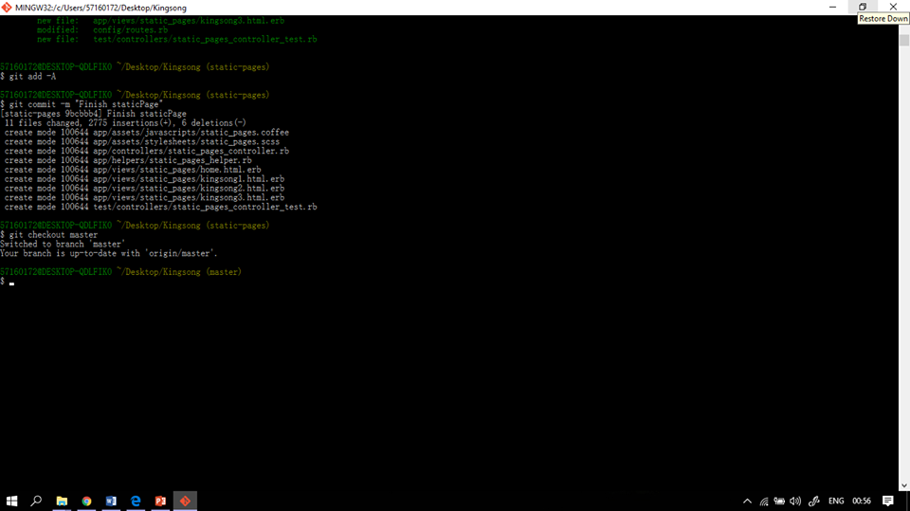
ใช้คำสั่ง : git add –A
ใช้ stage เพื่อติดตามตามความเปลี่ยนแปลงของไฟล์

Slide 41
ใช้คำสั่ง : git commit -m "Finish static pages"
ใช้เพื่อบันทึกความเปลี่ยนแปลงที่เกิดขึ้นสู่ local repo
–m “Finish static pages” คือ การ
ระบุข้อความว่าเราทำการเปลี่ยนแปลงอะไร?จากการ commit

Slide 42
ใช้คำสั่ง : git checkout master
คือ คำสั่งย้ายกลับมายัง master branch

Slide 43
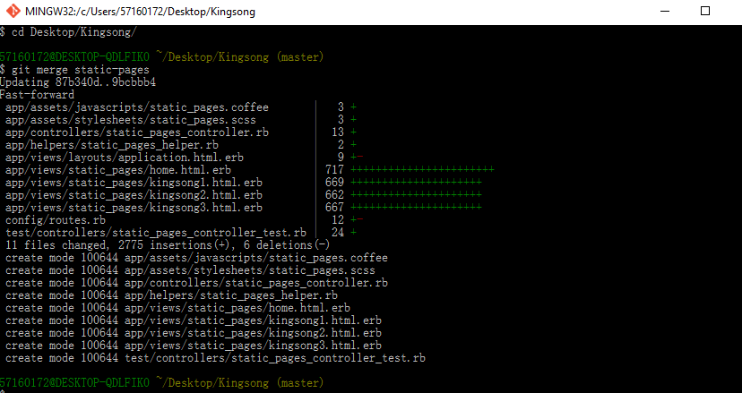
ใช้คำสั่ง : git merge static-pages
รวมความเปลี่ยนแปลงที่ได้มาจาก fetch เข้ากับ local

Slide 44
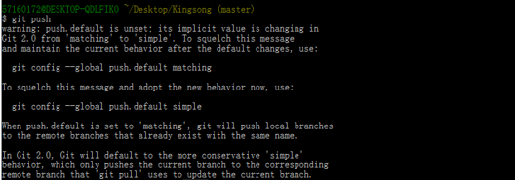
ใช้คำสั่ง : git push
ใช้เพื่อส่ง commit ไปยัง remote repo

Slide 45
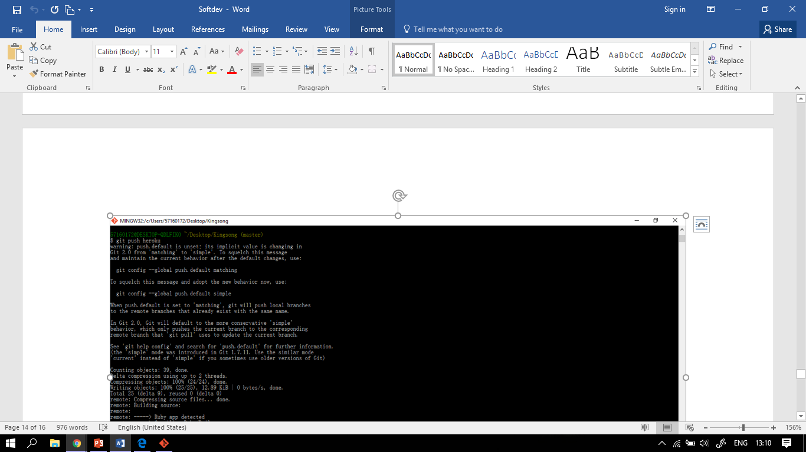
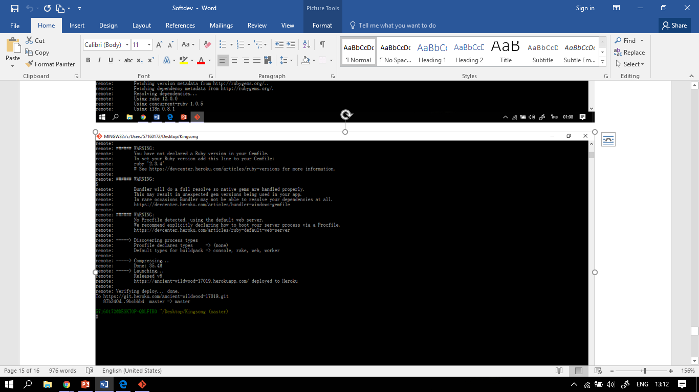
ใช้คำสั่ง : git push heroku

